Slide 1
Álgebra 1
Funções do Primeiro e Segundo Grau

Slide 2
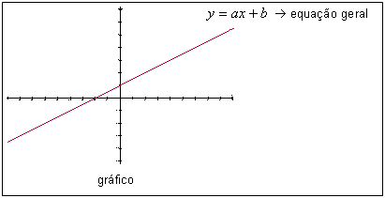
Função de primeiro grau

Slide 3
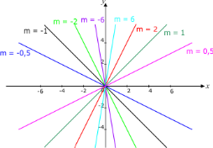
Notação: y = f(x) = a*x + b
O termo “a’’ é chamado de coeficiente angular da reta.

Slide 4
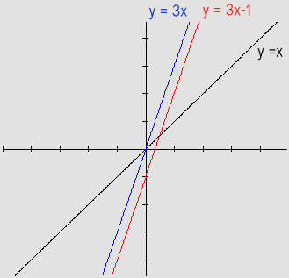
Notação: y = f(x) = a*x + b
O termo “b’’ é chamado de coeficiente angular.

Slide 5
Exercícios
1) Construa o gráfico da função y = 3x -1.
2) O gráfico da função f(x) = mx + n passa pelos pontos (-1,3) e (2,7). O valor de m é:

Slide 6
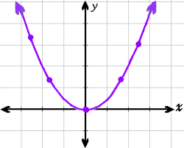
Função de segundo grau

Slide 7
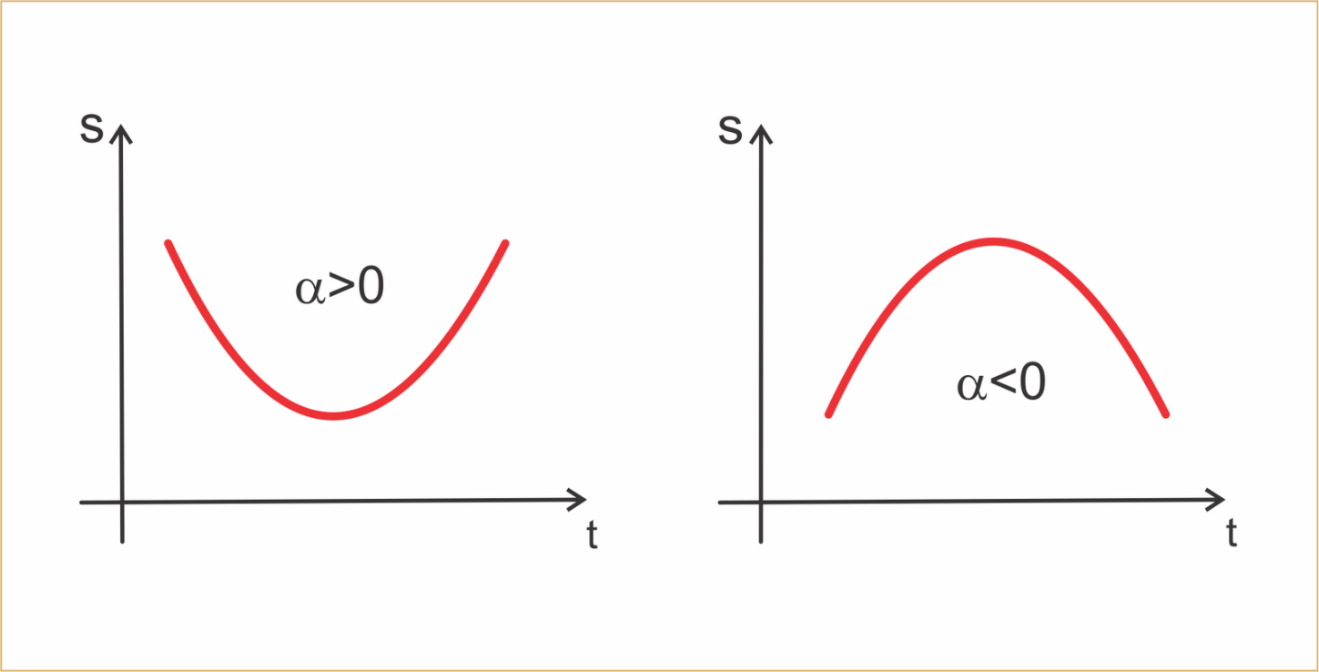

Construção do gráfico y = f(x) = a$x^{2}$ + bx + c
1) Determinar a concavidade da parábola

Slide 8
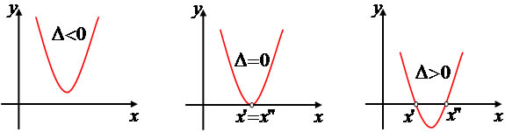
Construção do gráfico y = f(x) = a$x^{2}$ + bx + c
2) Determinar as raízes da equação, impondo que a função seja igual a zero.

Slide 9
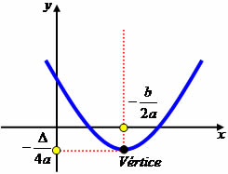
Construção do gráfico y = f(x) = a$x^{2}$ + bx + c
3) Determinação do vértice da parábola.

Slide 10
Construção do gráfico y = f(x) = a$x^{2}$ + bx + c
4) O termo “c” – chamado de coeficiente independente – corresponde ao valor em que a parábola corta o eixo y no ponto (0,c).

Slide 11

Exercício
1) Construa o gráfico da função:
f(x) = $x^{2}$ - 3x + 2
2) Uma bola, ao ser chutada num tiro de meta por um goleiro, numa partida de futebol, teve sua trajetória descrita pela equação h(t) = – 2t² + 8t (t ≥ 0) , onde t é o tempo medido em segundo e h(t) é a altura em metros da bola no instante t. Determine, apos o chute:
a) o instante em que a bola retornará ao solo.
b) a altura atingida pela bola.

